Slide 1
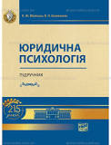
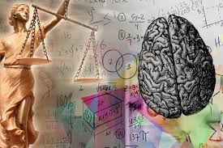
Силабус навчальної дисципліни
«Юридична психологія»
Галузь знань: 08 Право
Спеціальність: 081 Право
Освітньо-професійна програма:
«Право»

Slide 2
РОЗДІЛ І
Тема 1. Предмет і система юридичної психології
Тема 2. Історія розвитку юридичної психології
Тема 3. Методи психологічного дослідження в юридичній психології
Тема 4. Психологічні процеси, властивості, стани в структурі особистості
Тема 5. Емоційно-вольова характеристика особистості
Тема 6. Індивідуально-психологічні властивості особистості
Тема 7. Конфлікти та шляхи їх вирішення
Тема 8. Психологія неповнолітніх
Тема 9. Психологія слідчої та судової діяльності
Тема 10. Вивчення особи в кримінальному процесі
Тема 11. Психологія злочинної групи та кримінального середовища
Тема 12. Психологія судового процесу.
Тема 13. Пенітенціарна психологія
Дисципліна «Юридична психологія» – самостійна галузь знання на межі психології та юриспруденції. Вона вивчає психологічні явища, механізми та закономірності, пов’язані з правом, його виникненням, застосуванням і впливом у цілісній системі «людина – суспільство – право».

Slide 3
Рекомендована література
Основна (базова)
Бочелюк, В. Й. Юридична психологія : навч. посібник. - Київ : Центр учбов. літ., 2018. - 336 с.
Загальна психологія. / За заг. ред. акад. С.Д. Максименка : підручник. – 2-ге вид., перероб. і доп. – Вінниця : Нова Книга, 2014. – 704 с.
Павелків Р.В. Загальна психологія. Підручник. К.: Кондор, 2012. 576с.
Загальна психологія: хрестоматія: навч. посіб. / О.В. Скрипченко, Л.В. Долинська та ін. – К. : Каравела, 2018. – 640 с.
Допоміжна
Орбан-Лембрик Л.Е., Кощинець В.В. Юридична психологія: Навчальний посібник.
2. Максименко С. Д. Загальна психологія: навчальний посібник для ВНЗ / С. Д. Максименко; Міністерство освіти та науки України. – Київ: Центр учбової літератури, 2016. – 272 с.

